Slide 1
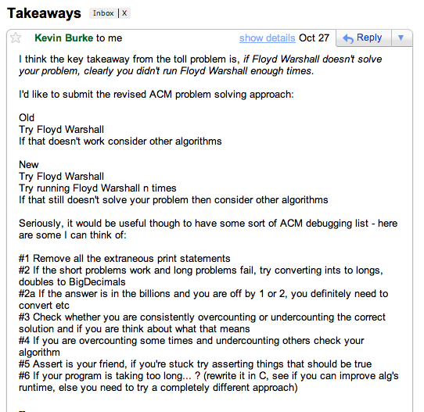
ACM Finale!

Slide 2
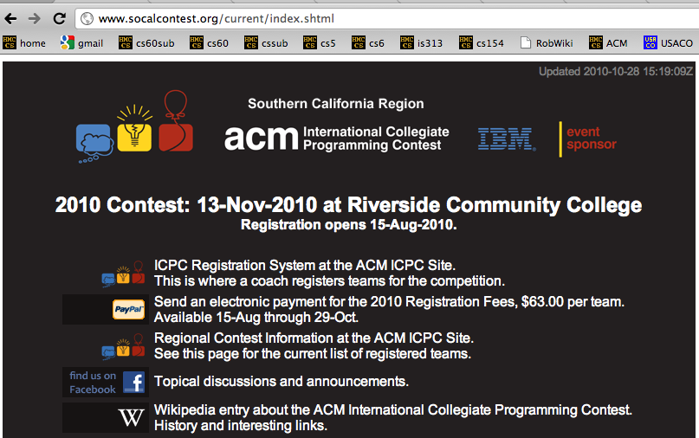
Programming last Saturday?
for 5 hours?

Slide 3
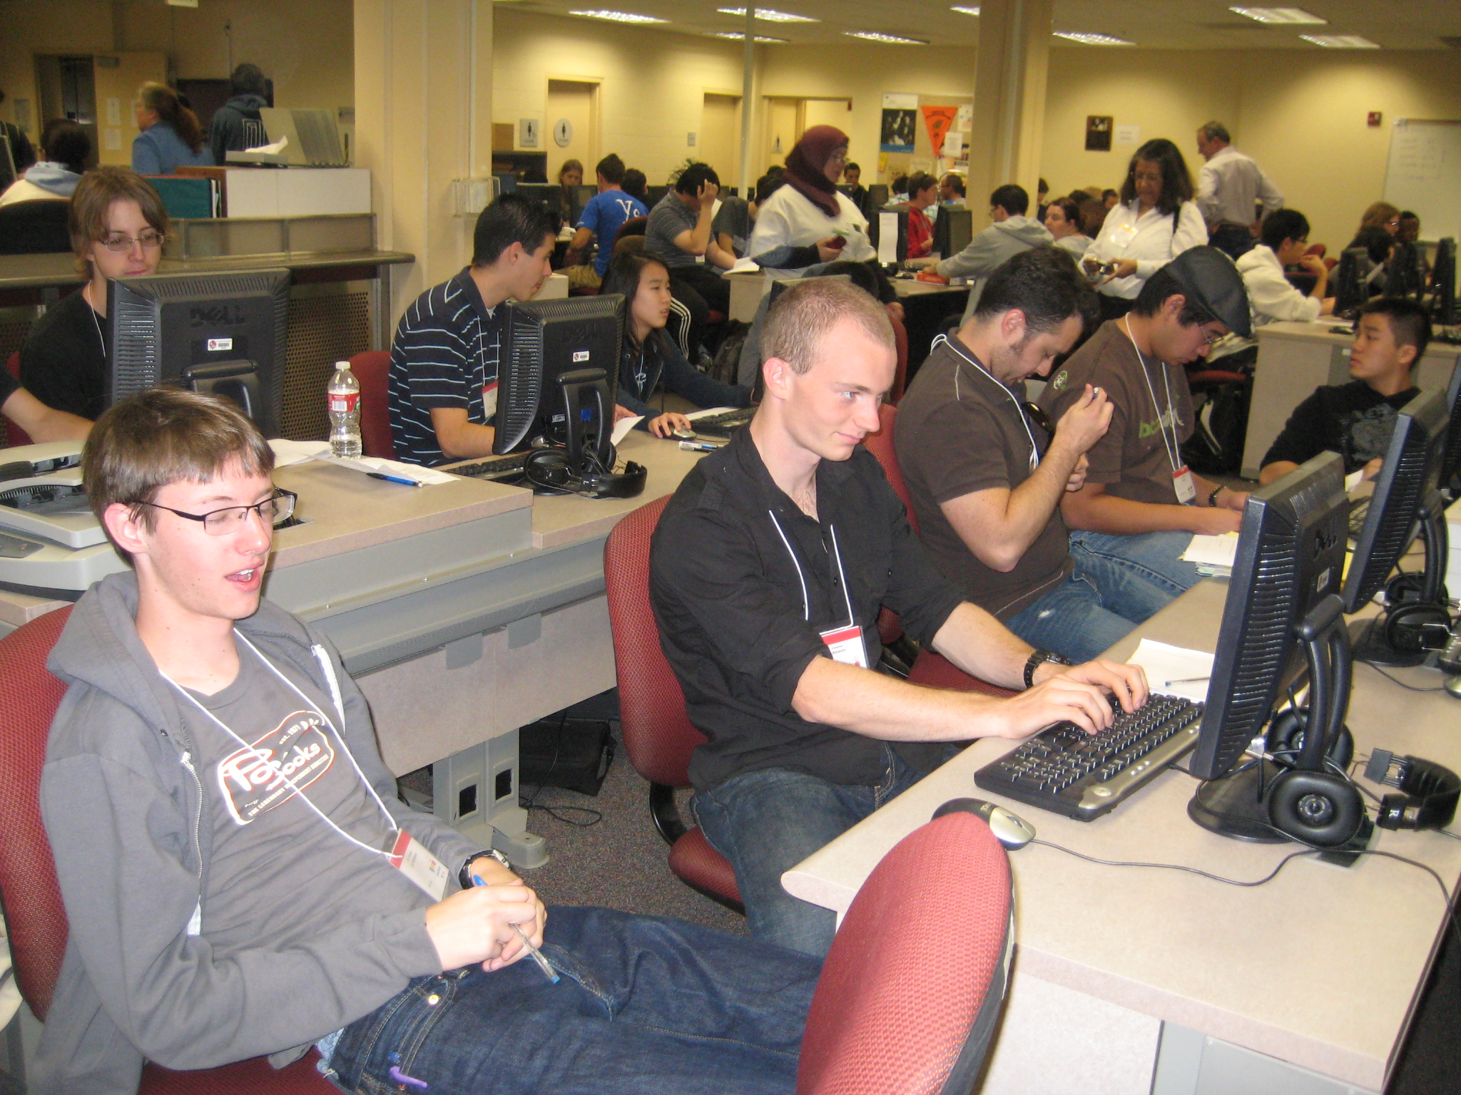
72 teams...
2008 Caltech
2007 Caltech
2006 Caltech
2005 Caltech
2004 Caltech
2003 Caltech
2002 Caltech
2001 UCSD
2000 Caltech
not always awake...
Past winners...

Slide 4
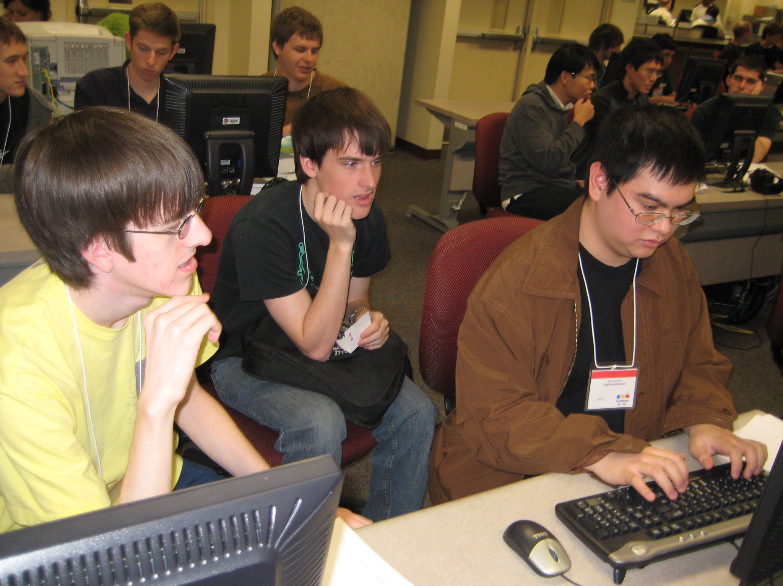
HMC 42
2010 HMC
2009 HMC
2008 Caltech
2007 Caltech
2006 Caltech
2005 Caltech
2004 Caltech
2003 Caltech
2002 Caltech
2001 UCSD
2000 Caltech
Past winners...

Slide 5
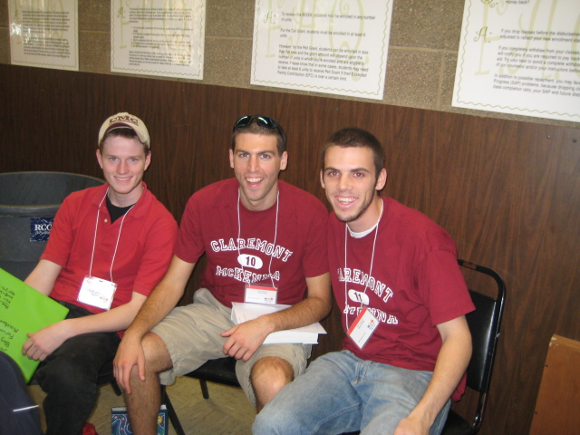
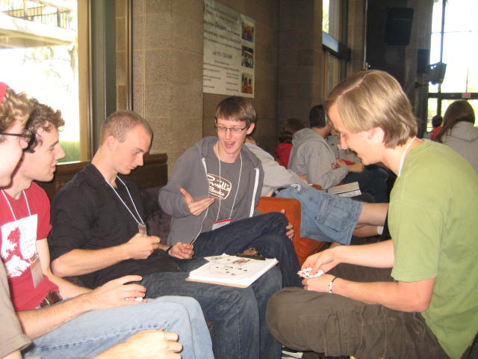
CMC team
poker...

Slide 6
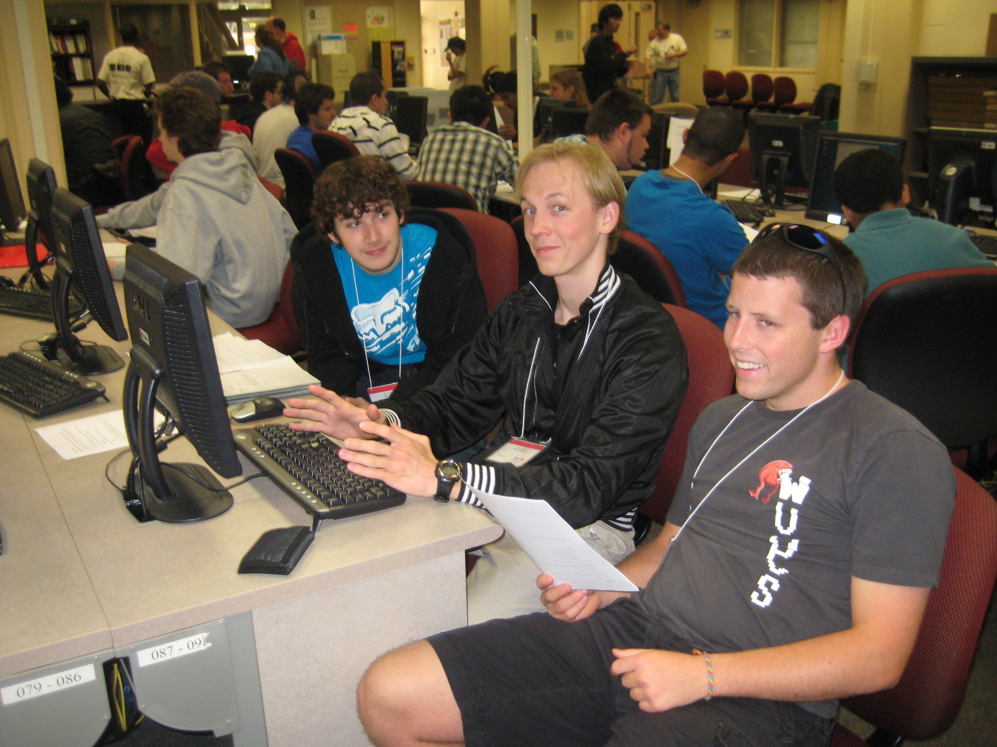
Max, Max, and Carl

Slide 7
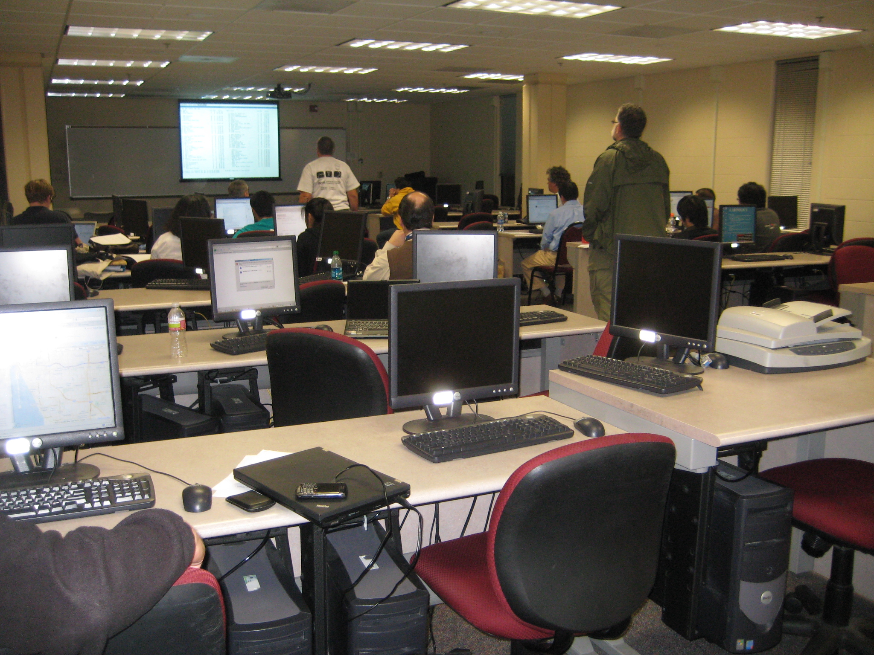
active watching!

Slide 8
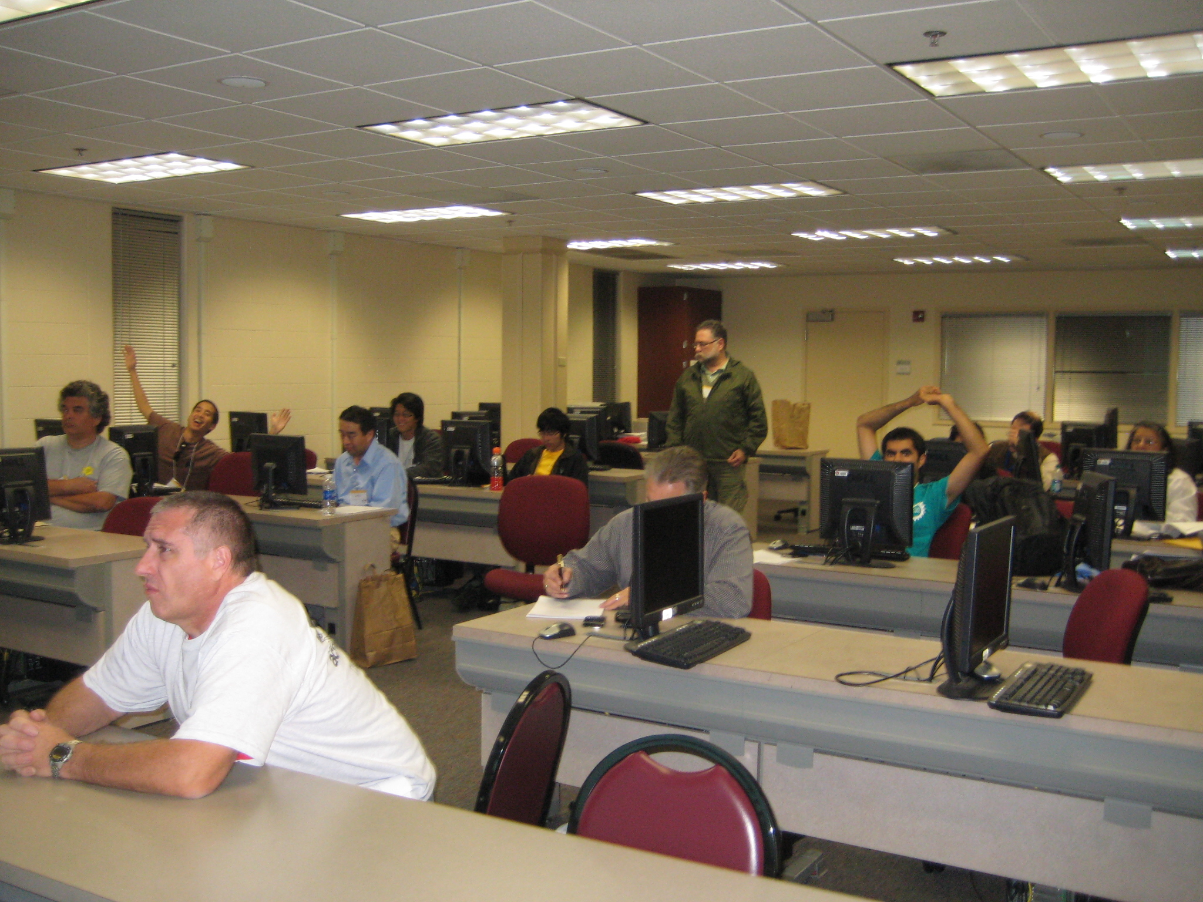
active watching!

Slide 9
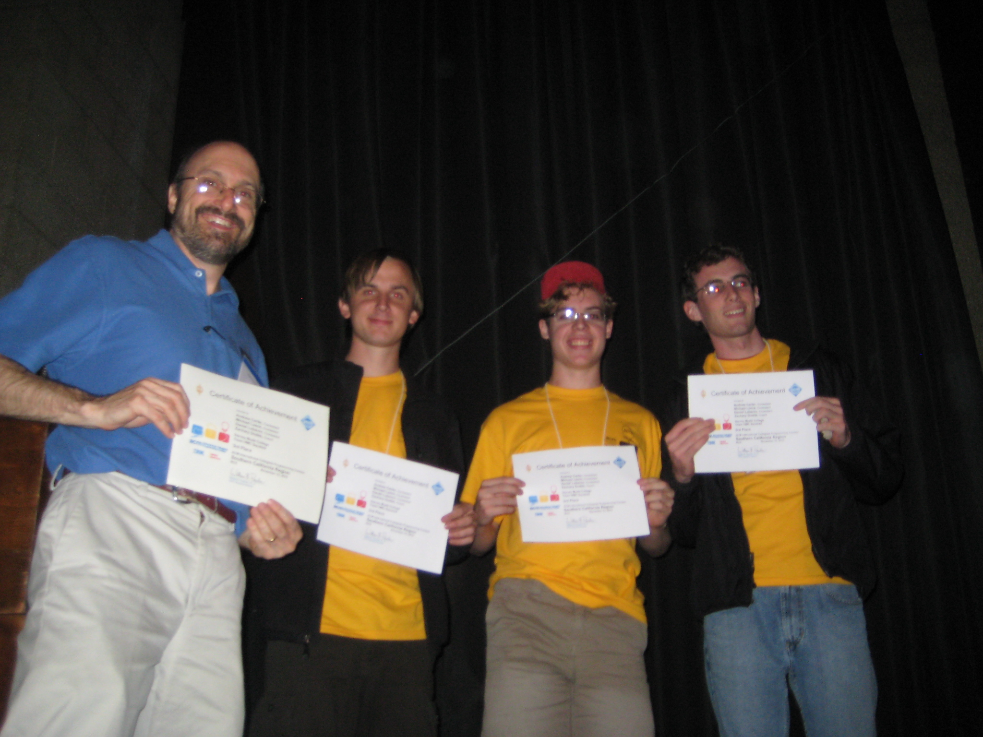
2012 finals in San Bernardino, CA?

Slide 10
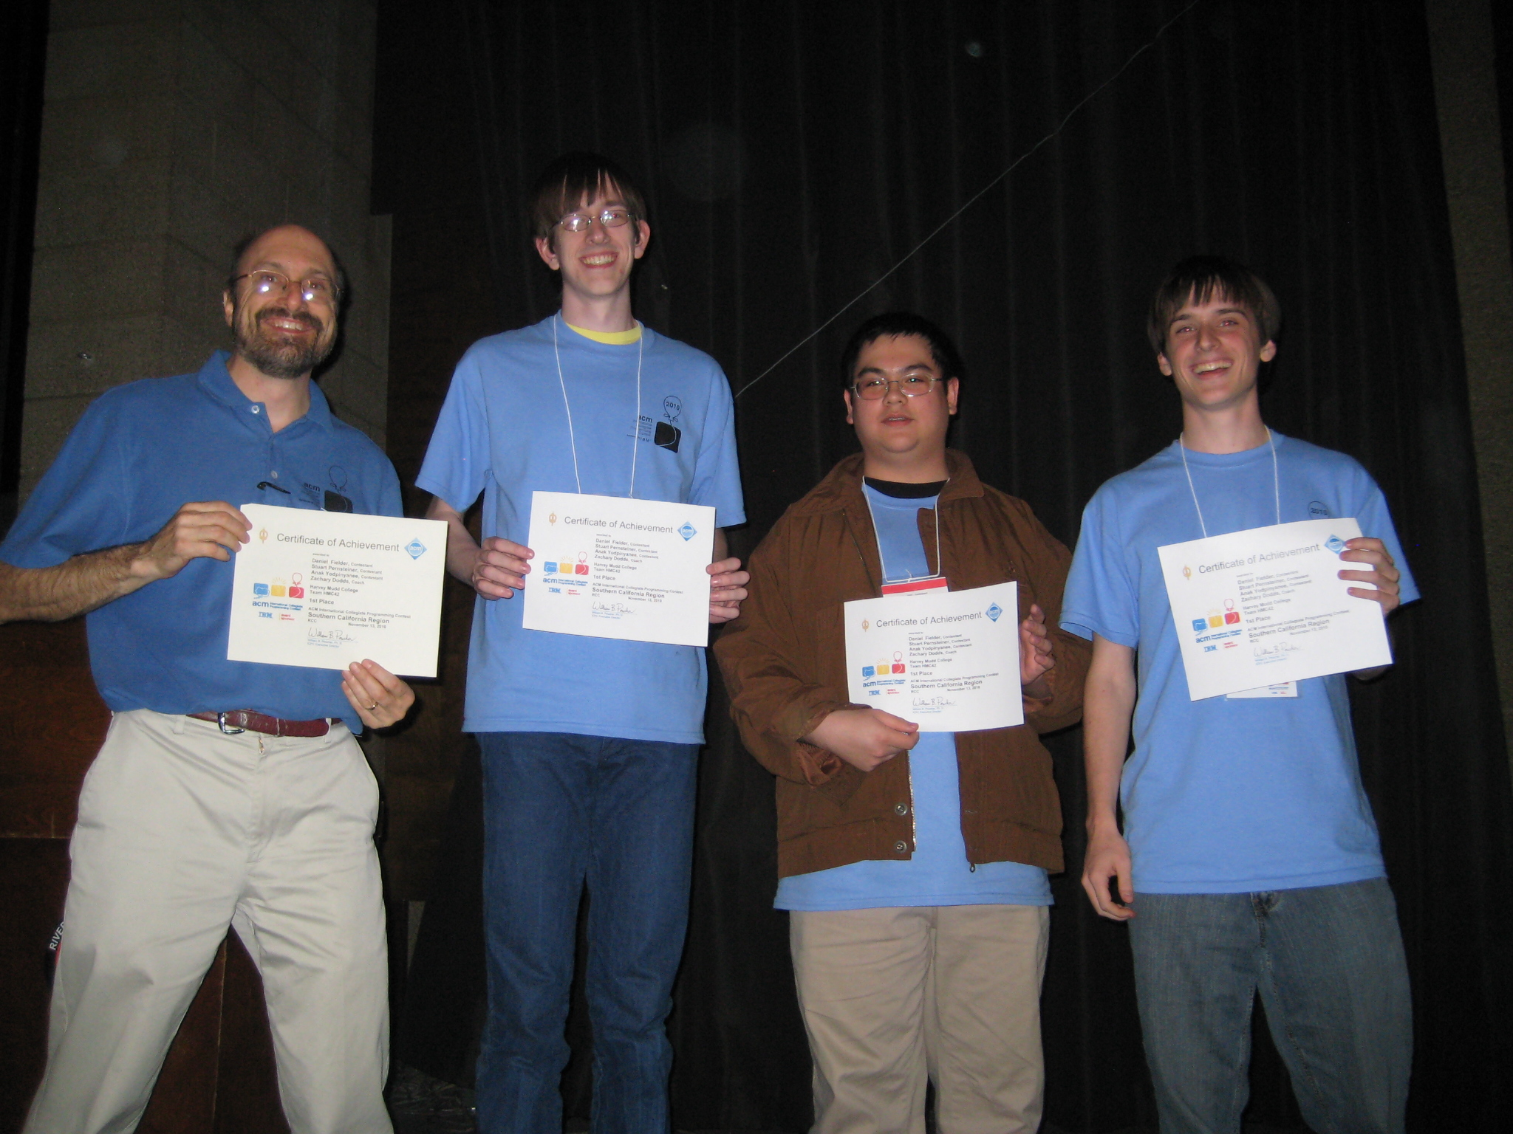
2011 finals in Sharm El Sheikh, Egypt

Slide 11

... which are in Sharm El-Sheikh, Egypt (early March)

Slide 12
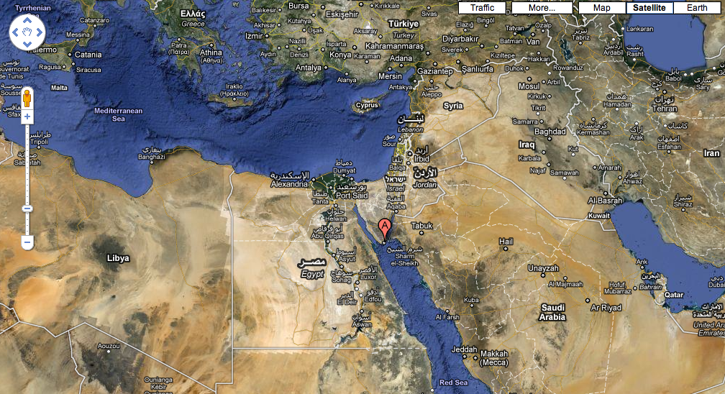
... which are in Sharm El-Sheikh, Egypt (early March)

Slide 13
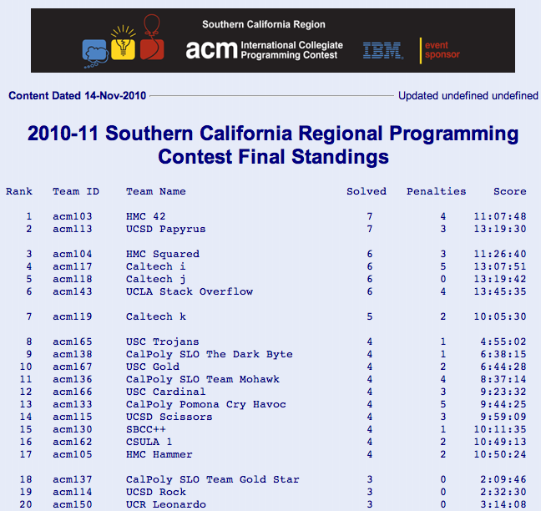
I approve of this name!
One team goes to the finals in 2011...
example problem?

Slide 14
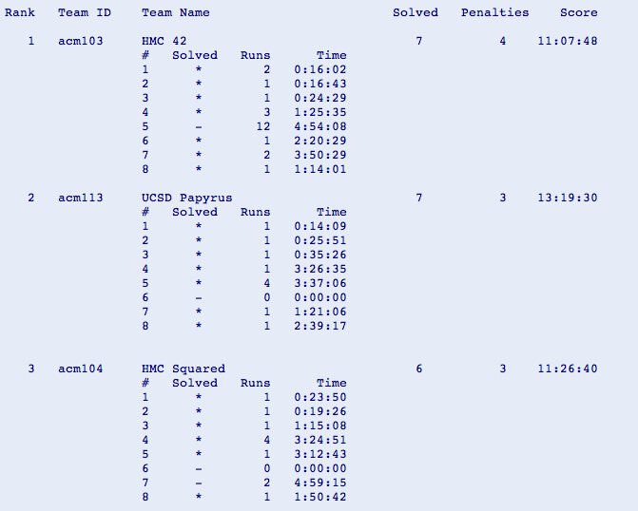
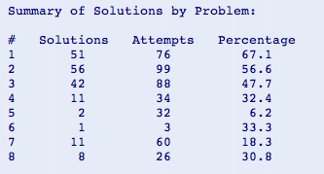

Slide 15
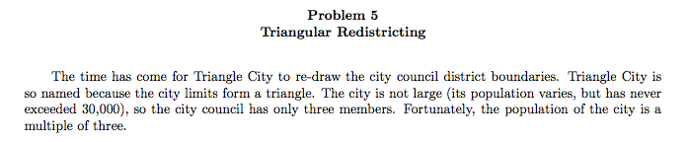
Problem 5: Only 2 solutions

Slide 16
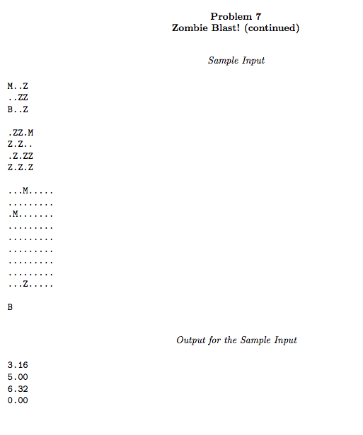
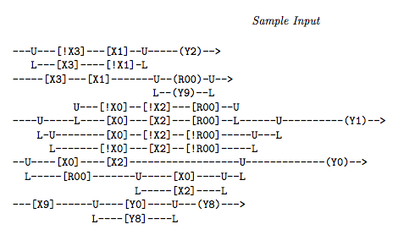
Problem 7 – Daniel?!
Problem 6 – Stuart Only!

Slide 17
Inversion Counting: Froshweek
ให้ Array มา
หาว่า มี Inversion กี่คู่
Inversion = ตัวมาก่อนมีค่ามากกว่าตัวมาหลัง

Slide 18
Inversion Counting
4
2
7
3
8
1
5
6
4
2
3
1
2
1
7
3
1
5
6
3
1
8
1
5
6
1
12 inversions
5
6

Slide 19
Inversion Counting - Idea
ทำ Merge Sort
นับ Inversion ระหว่าง 2 กลุ่ม ตอน Merge

Slide 20
Inversion Counting - Merge
เริ่มต้น
Inversion: 0
L
M
R
i
j
given
2
3
4
7
1
5
6
8
k
merged

Slide 21
Inversion Counting - Merge
1 โดนดึงมา แสดงว่า ส่วนที่เหลืออยู่กลุ่มซ้าย มากกว่า 1 หมด
Inversion: 4
L
M
R
+4
i
j
given
2
3
4
7
5
6
8
k
merged
1

Slide 22
Inversion Counting - Merge
คราวนี้ เอาค่าจาก i มาใส่ ไม่ได้ไปแซงอะไร
Inversion: 4
L
M
R
i
j
given
3
4
7
5
6
8
k
merged
1
2

Slide 23
Inversion Counting - Merge
ใส่อีก
Inversion: 4
L
M
R
i
j
given
4
7
5
6
8
k
merged
1
2
3

Slide 24
Inversion Counting - Merge
ใส่อีก
Inversion: 4
L
M
R
i
j
given
7
5
6
8
k
merged
1
2
3
4

Slide 25
Inversion Counting - Merge
ตอนนี้เปลี่ยนมาเอาทาง j พบว่า 5 มาหลัง 7 ตัวเดียวที่นับ
Inversion: 5
L
M
R
i
j
given
7
6
8
+1
k
merged
1
2
3
4
5

Slide 26
Inversion Counting - Merge
7 ยังแซง 6 อีก
Inversion: 6
L
M
R
i
j
given
7
8
+1
k
merged
1
2
3
4
5
6

Slide 27
Inversion Counting - Merge
พอทางซ้ายหมด ก็ไม่มีอะไรแซงกันแล้ว
Inversion: 6
L
M
R
i
j
given
8
k
merged
1
2
3
4
5
6
7

Slide 28
Inversion Counting - Merge
แต่ยังไงก็ต้องทำให้จบ
Inversion: 6
L
M
R
i
j
given
k
merged
1
2
3
4
5
6
7
8

Slide 29
Inversion Counting
4
2
7
3
8
1
5
6
4
2
3
1
แซงตอน merge 6
2
1
(นับได้ถูกต้อง)
7
3
1
5
6
ครึ่งแรกแซงกันเอง 3
3
1
8
1
5
6
1
ครึ่งหลังแซงกันเอง 3
12 inversions
5
6

Slide 30
Inversion Counting - Complexity
ก็เท่า Merge Sort
O(N log N)

Slide 31
Good luck with all of the problems!

